Slide 1
Impacto de la IA en los estudiantes

Slide 2
Contexto y audiencia
Cada vez mas se esta viendo la incursión de la IA en cada área de nuestra vida, y por lo tanto también en la educación, y en especifico en la educación superior.
Audiencia: Quien puede utilizar los resultados de este estudio son:
Los mismos estudiantes
Los profesores, y establecimientos educativos
Las empresas que van a emplear a estos estudiantes en un futuro

Slide 3
Hipótesis / Preguntas
¿El uso de la IA, mejora las calificaciones, las empeora, o no cambia las mismas?
¿El uso de la IA, disminuye los niveles de ansiedad? Lo que se transforma en un cambio a largo plazo de la salud mental de los alumnos
¿El campo académico cambia la posibilidad de uso de la IA?

Slide 4
Metadata
Tipos de datos del dataset:
ID_estudiante | Enteros
Categoria_Principal | Texto
Año_de_estudio | Texto
Promedio_de_calificaciones | Decimales
Horas_semanales_con _IA | Decimales
Caso_de_uso_primario | Texto
Habilidad_prompt | Texto
diversidad_de_herramientas | Enteros
Suscripcion | Booleanos
Horas_de_estudio_sin_IA | Decimales
Dependencia_de_IA | Enteros
Politica_institucional | Texto
Anciedad | Enteros
Puntuacion_post_semestre | Decimales
Nivel_de_retencion | Decimales
Nivel_Burnout | Texto

Slide 5
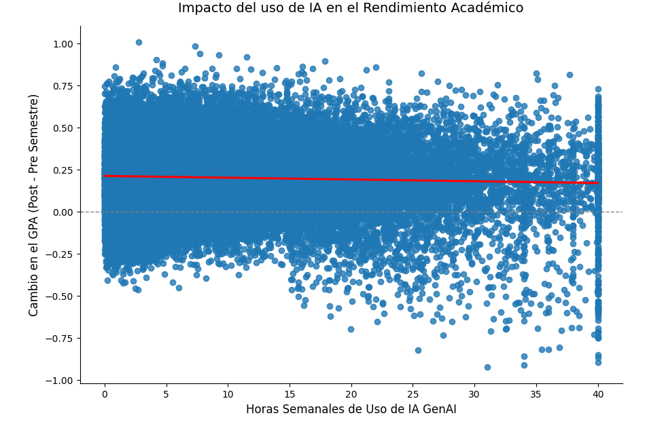
Análisis Exploratorio
¿El uso de la IA, mejora las calificaciones, las empeora, o no cambia las mismas?
En este grafico podemos ver que no hay una influencia directa entre las horas semanales del uso de la IA y los cambios en las calificaciones. Es decir que el mayor uso de la IA no garantiza mejores calificaciones.

Slide 6
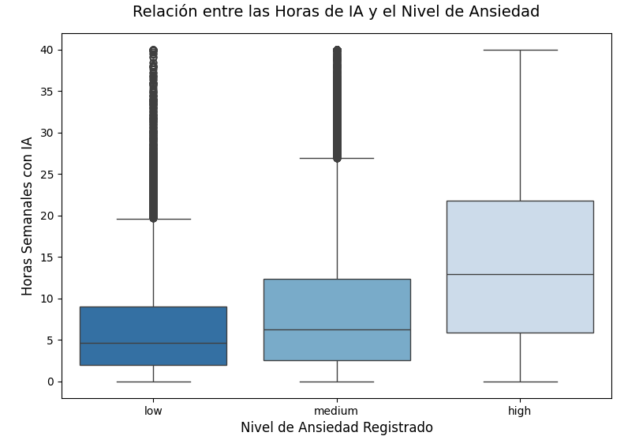
¿El uso de la IA, disminuye los niveles de ansiedad? Lo que se transforma en un cambio a largo plazo de la salud mental de los alumnos
En este grafico nos podemos dar cuenta, que contrariamente a lo que comúnmente se piensa, el mayor uso de la IA no disminuye la ansiedad sino que la aumenta.

Slide 7
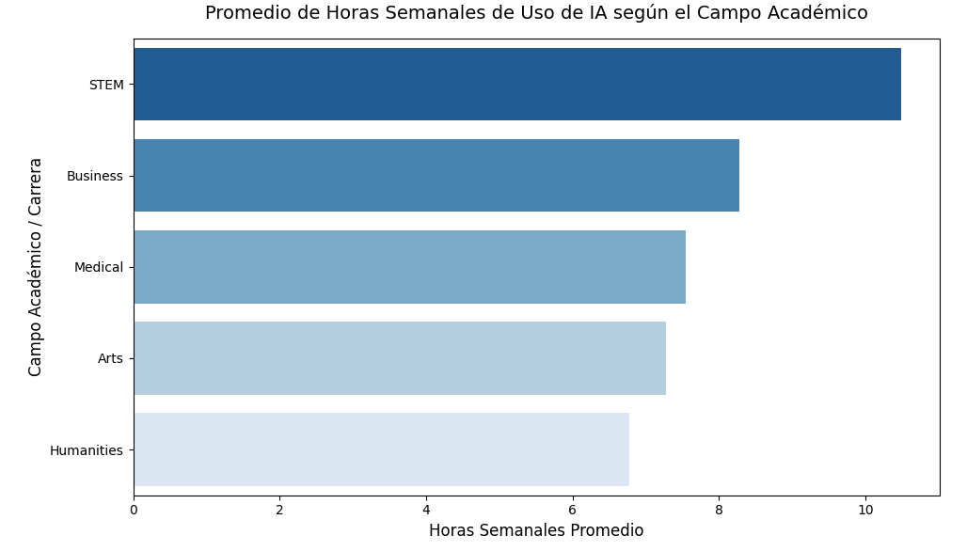
¿El campo académico cambia la posibilidad de uso de la IA?
En este grafico podemos notar claramente que el campo académico influye en el uso de la IA. Los estudiantes de áreas técnicas (STEM) y de negocios son quienes más la incorporan en su rutina semanal, mientras que los de humanidades son los que menos la usan.

Slide 8
Insights
El uso de la IA no es una garantía del aumento de las calificaciones, pero tampoco atenta contra el rendimiento académico. La IA tiene un impacto neutro en las calificaciones. Aunque en los extremos puede variar mucho, ya que puede volver impredecible el uso de la misma.
La IA se esta usando como salvavidas, esto lo notamos porque con mas ansiedad mas uso de la misma.
Existe una tendencia de adopción muy marcada. En las áreas técnicas se utiliza mucho mas que en humanidades por ejemplo, lo que denota que no es una simple moda, sino que su uso es mas por una necesidad practica.

Slide 9
Recomendaciones
Tomando en cuenta la primer pregunta, tenemos que tener en cuenta que si bien el uso de la IA no cambia radicalmente las calificaciones, si lo hace el abuso de la misma. Por lo que tenemos que tener en cuenta esto y regular su utilización.
En cuanto a la segunda pregunta, podemos ver que la misma se usa como salvavidas, por lo que se propone tener mas en cuenta estos casos de ansiedad en las universidades y poder brindar algún apoyo, ya sea psicológico, como también en cuanto a las materias.
Por ultimo, vemos que la utilización de la IA es diferenciada por campo. En este caso, hay que tener una estrategia diferenciada según el campo. En aquellos en los que la IA es de uso diario o de apoyo, determinar pautas de uso e incorporación a la curricula. En cambio, para aquellas áreas en la que no este tan incorporada, propongo idear estrategias de acercamiento a la misma y de incorporación a la cotidianeidad.

Slide 10
Modelo de Machine Learning
Problema a resolver: Teniendo en cuenta las variables presentes en el dataset, quiero predecir la posibilidad de que el alumno se suscriba a una IA, para poder ofrecerla. Por lo cual, si el modelo predice que sus calificaciones aumentarán con el uso de la IA, tengo que demostrarle que su perfil es ideal para una suscripción.
Para resolver dicho problema voy a usar un modelo de clasificación, teniendo en cuenta las siguientes variables: Categoria_Principal, Año_de_estudio, Horas_semanales_con_IA, Habilidad_prompt y diversidad_de_herramientas.

